Slide 1




الوحدة العاشرة
مصادر الحق
معلم المادة : عادل مسفر الشهري

Slide 2
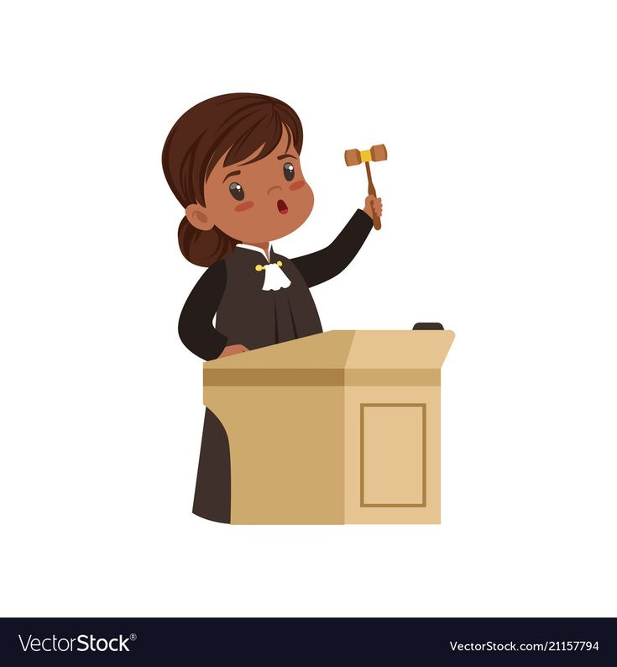

أهداف الوحدة

Slide 3


يتوقع من المتعلم بعد دراسة الوحدة أن يكون قادرا على:
بيان مصادر الحق.
التفريق بين مصدري الحق: الوقائع القانونية والتصرفات القانونية.
استيعاب الفرق بين نوعي الوقائع القانونية: الطبيعية والمادية.
تصنيف الحوادث والأعمال إلى وقائع أو تصرفات قانونية.

Slide 4


الدرس الحادي والثلاثون
الوقائع القانونية

Slide 5

يقصد بمصادر الحق الأسباب المنشــئة للحق، ومن جهة أخرى - في حالات قانونية معينة- هي ذات الأسباب المنشئة للالتزام، وتنقسم مصادر الحق إلى مصدرين هما: الوقائع القانونية والتصرفات القانونية.
تمهيد

Slide 6
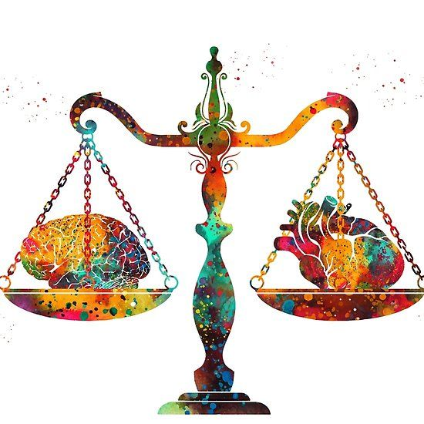
ماهية الوقائع القانونية

Slide 7

هــي الحوادث التي يرتّــب القانون على وقوعها أثرًا معينًا، ومن هذه الحوادث ما يقع باختيار الإنسان، ومنها ما يقع بدون اختياره.

Slide 8

أنواع الوقائع القانونية

Slide 9



أولاً: الوقائع الطبيعية

Slide 10
هي الحوادث التي تطرأ دون أن يكون لإرادة الإنسان دور في إنشائها، فهي وقائع غير اختيارية، وتكون سببا في إنشاء الحقوق، وترتيب الالتزامات.

Slide 11

أمثلة
للوقائع الطبيعية

Slide 12




واقعة الوالدة: يترتب عليها حقوق قانونية للمولود، مثل ثبوت النسب.
واقعة الموت: يترتب عليها حقوق قانونية، مثل حقوق الورثة حيال الورث.
القوة القاهرة: يترتب عليها حقوق قانونية، مثل حق المدين في عدم تنفيذ الالتزامات عند حدوث الكوارث الطبيعية كالزلازل والبراكين واستحال تنفيذ الالتزام.

Slide 13
ثانيًا: الوقائع المادية

Slide 14
هــي الأعمال المادية التي يقوم بها الإنسان، ويرتب عليها القانون أثراً معينــا، وقد تكون النتيجة لهذه الأعمال بإرادة ً الإنسان أو بدون إرادته، وتكون سببا في إنشاء الحقوق وترتيب الالتزامات.
وتنقسم الوقائع المادية إلى قسمين:

Slide 15
1. الفعل الضار: هو كل فعل مادي ترتب عليه ضرر ما؛ سواء أكانت العلاقة بين الفعل والضرر مباشرة أم غير مباشرة، وسواء أكان الفعل وقع بشكل متعمد أم غير متعمد، وتنص المادة (120) من نظام المعاملات المدنية على أن: "كل خطأ سبب ضرراً للغير يُلزم من ارتكبه بالتعويض".

Slide 16
2. الإثراء بلا سبب: هو كل فعل مادي يترتب عليه حق على المنتفع (المثري) لمصلحة من قام بالإثراء، وتنص المادة (144 ) من نظام المعاملات المدنية على أن: "كل شخص -ولو غير مميز- يثري دون سبب مشروع على حساب شخص آخر يلزمه ً في حدود ما أثرى به تعويض هذا الشخص عما لحقه من خسارة، ويبقى هذا الالتزام قائما ولو زال الإثراء فيما بعد".

Slide 17
أمثلة
للوقائع المادية

Slide 18
الفعل الضار
لو أن شخصا استعار هاتفا جوالا لشخص آخر ليجري اتصالا، وأثناء قيامه بالمكالمة الهاتفية سقط الهاتف من يده دون قصد أدى إلى تلفه. هذه الواقعة أنشأت حقا لصاحب الهاتف الجوال تجاه المستعير للهاتف بإصلاحه، وبالمقابل أنشأت الواقعة التزاما على المستعير في مواجهة صاحب الهاتف بالإصلاح أو سداد تكلفته

Slide 19
الإثراء بلا سبب
لو أن مالك منزل كان مسافرًا ومع هطول الأمطار الغزيرة، تسبب ذلك في جعل سور المنزل ايلا للسقوط؛ ثم انتبه الجار لذلك وقام بإصلاح السور وأعاد بناءه وتكفل بمصروفات إعادة البناء، هذا هو الإثراء بلا سبب، فالذي قام به الجار دون طلب من مالك المنزل أنشأ له حقا تجاه المالك في استرداد قيمة ما دفعه الجار من تكاليف لمصلحة مالك المنزل، وبالمقابل أنشأ التزاما على مالك المنزل بسداد قيمة إعادة بناء السور.

Slide 20


نشاط إثرائي

Slide 21

أناقش وأدون:
بالحوار مع مجموعتك: اذكر أمثلة لوقائع مادية من حولك بقسميها: الفعل الضار والإثراء بلا سبب، ثم استعرض ما توصلتم إليه أمام زملائك.

Slide 22
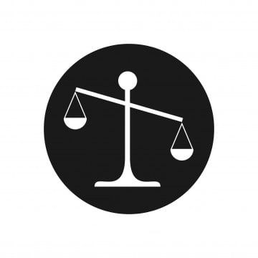
التقويم

Slide 23

ما المقصود بالوقائع القانونية؟
أتحقق

Slide 24

أناقش
وضح الفرق بين الوقائع الطبيعية والوقائع المادية، مدعما إجابتك بالمثال.

Slide 25

أستخلص
ما النتائج المستفادة من معرفة الوقائع القانونية؟

